Slide 1
بنام خدا چالش امنیتی: فتنه‌گری مذهبی؛ تکفیریسم، اهداف، آثار و پیامدها چالش فرهنگی: تهاجم فرهنگی و ماهواره

Slide 2
مسائل اساسی نظام سلطه:
1- گسترش اسلامگرایی و بیداری اسلامی
2- پیچ تاریخی
3- دشواری تداوم سلطه منطقه‌ای

Slide 3
گسترش و رشد اسلام در غرب

Slide 4
راهبردهای اصلی نظام سلطه
1- تنفر از اسلام
2- درگیری درون تمدنی در اسلام
3-تضعیف قدرتهای بزرگ اسلامی

Slide 5
میزان اولویت تهدید انواع سلفی‌گری:
تبلیغی
جهادی
تکفیری

Slide 7
1.370.000.000 مسلمان
315.000.000 شیعه
1.100.000.000 سنی:
500.000.000 صوفی
450.000.000 اشعری
250.000.000 سلفی
50.000.000 وهابی و تکفیری‌

Slide 8
آن تشیعی که از لندن و امریکا بخواهد برای دنیا پخش بشود، آن تشیع به درد شیعه نمیخورد. (امام خامنه‌ای- 20 شهريور سال 92)

Slide 9
قدرت نفوذ مشکوک:
کویت و برخی کشورهای عربی مدتی است غیر از تشکیلات سید صادق شیرازی به کسی ویزا نمیدهند
ویزا گرفتن از دستگاه سید صادق برای آمریکا واروپا به سادگی انجام میشود
در مکه وکربلا فعالیت ونفوذ دارند

Slide 10
اقدامات: تلاش ناموفق برای ایجاد حوزه علمیه. تمرکزخاص روی جذب هیاتهای مذهبی با تزریق بودجه های کلان به بعضی از آنها. ایجاد شکاف بین هیاتهای مذهبی و نظام . ارتباط گیری با مداحان و منبری‌ها. درهیئت ها روی گروه های جوان و نوجوان کار می کنند . به همسایه های اطراف هیئت و فقرا سرکشی می کنند .
صندوقهای قرض الحسنه سیدالشهدا «ع» و جوادالائمه کهک قم و حسین بن علی مشهد توسط این جریان اداره میشود. میخواهند برای شهادت برخی ائمه یک هفته راتعطیل کنند و یک هفته پیاده روی راه بیندازند و در خیابان ها هیئت بگیرند. می خواهند برای شهادت برخی از ائمه مانند امام صادق (ع) و امام باقر(ع) هفته صادقیه و هفته باقریه و حتی دهه محسنیه بر پا کنند.

Slide 11
اصرار بر عزاداریهای خاص وموهن:
قمه زنی: خصوصا در دو استان اصفهان و خراسان رضوی.
قلاده‌ بستن و صورت را روی خاک کشیدن: بویژه در بین الحرمین
تفرقه اندازی:
شیعه - سنی
شیعه فارس و عرب

Slide 12
راه اندازی وتاسیس موسسات فرهنگی ومدارس علمیه در خارج
دهها حوزه علمیه در سراسر جهان
یکی از این موسسات در مرکز تخصصی دفاع از حقوق تشیع در آمریکا در شهر واشنگتن تاسیس شده که ضمن همکاری با سازمان ملل به دنبال فشار بر ایران است.
حسینیه امام صادق ع در شهر دیترویت آمریکا توسط بنیاد سید صادق شیرازی راه اندازی شده
*موسسه حضرت رسول اکرم ص وظیفه تهیه کتب ونشریات زیر نظر دفتر بیت سید صادق شیرازی را به عهده دارد. توزیع این کتب رایگان است
*مجله تصویری افق مرجعیت
*شبکه جهانی امام صادق ع (اولین حوزه علمیه ماهواره ای)
با راه اندازی تعدادی مدرسه آموزشی در کشورهای اسلامی، در صدد جذب جوانان برآمده تا آنهارا از اول به صورت افرادی متعصب بار آورد وعامل اختلاف شیعه و سنی شوند .

Slide 13
جایگاه ساخت استودیوى تلوزیونى براى كانال امام حسین ع
مساحت ٢٠٠ متر مربع در ٩ طبقه
كاملا بر حرم اقا امام حسین علیه السلام و حضرت ابالفضل العباس مشرف است

Slide 14
راه اندازی شبکه های ماهواره ای
شبکه جهانی امام حسین ع 1و2و3
(فارسی انگلیسی وعربی)
شبکه جهانی سلام 1و2
(فارسی انگلیسی وعربی)

Slide 15
*
شبکه جهانی الزهرا
(فارسی انگلیسی وعربی وترکی)
*شبکه جهانی الانوار به زبان عربی
(پخش مستقیم مراسمات حرم امام حسین ع و حضرت عباس ع)

Slide 16
شیعه نیوز
شبکه ظهور
شبکه جهانی حضرت خدیجه علیها السلام

Slide 17
شبکه جهانی امام حسن مجتبی علیه السلام
شبکه جهانی فورتین
شبکه جهانی العقیله

Slide 18
شبکه جهانی امام صادق علیه السلام))
شبکه جهانی قائم علیه السلام
شبکه محلی لکنهوی هند به زبان اردو

Slide 19
شبکه رادیویی الطفوف
شبکه جهانی مرجعیت1
شبکه رادیویی تین رادیو
(هزینه اداره هرکدام از این شبکه ها ماهیانه100هزار دلار است)

Slide 20
یاسر یحیی عبدالله الحبیب
تکفیر اهل سنت
کتاب علیه عایشه (الفاحشة، الوجه الآخر لعائشة)
برگزاری علنی مراسم جشن در سالروز وفات عایشه
در دومین جشن سالگرد فوت عایشه: امروز علیه عایشه اعلام جنگ میکنیم.
تکفیر شیعیان و مراجع عظام
انتقاد از نگرش‌های عرفانی و منحرف خواندن طیفی از علمای شیعه مانند: حضرت امام خمینی، علامه طباطبایی، آیت الله بهجت، آیت‌الله سیستانی، آیت‌الله حکیم، شهید آیت الله محمد باقر صدر، سید حسن نصرالله و ...
حکومت ایران را بدلیل جلوگیری از برگزاری جشن به مناسب در مرگ عمر یا بازدید از مقبره ابولولو مورد حمله قرار داده و ستمگر خوانده است.

Slide 21
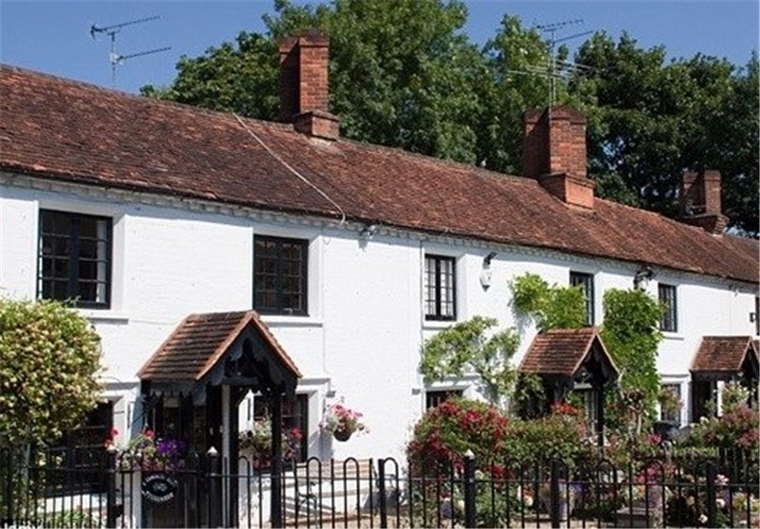
محل حسینیه، شبکه ماهواره‌ای فدک و اقامت یاسر الحبیب در انگلیس، در روستایی به نام فولمر (Fulmer)
حوزه علمیه امامین عسکریین و
حسینیه الرسول الاعظم ص را در لندن ساخته واداره میکند.
پلیس لندن ازمراسم قمه‌زنی آنان حمایت و حفاظت علنی میکند.

Slide 22
حسن اللهیاری چغچرانی:
کانال تلوزیونی ماهواره‌ای اهل بیت در شهر سن‌دیگو (کالیفرنیا)
افکاری بسیار شبیه به انجمن حجتیه دارد
ترویج تشیع سنتی با مظاهری چون قمه‌زنی
سب و لعن علنی مقدسات ویژه اهل سنت
مخالفت شدید با حکومت دینی و رد تز ولایت فقیه
رد مراجع طرفدار نظام اسلامی ایران و جانبداری نسبی از بعضی مراجع سنت‌گرا مثل سیستانی و وحید خراسانی
رد شدید جریان فلسفه و عرفان اسلامی حتی شیعی و بزرگان آن

Slide 23
ماموریت‌های تفرقه‌اندازان و افراط‌گرایان شیعه و پیامدهای آن:
تخریب چهره شیعه و اسلام اعتدالی: تبلیغ قمه زنی
مقابله غیرمستقیم با گسترش تفکر شیعه
تمسخر، لعن وتکفیر علما و مراجع شیعه (تکرارماموریت تکفیری ها)
تخریب چهره مقام معظم رهبری و سید حسن نصرالله
مخالفت با محور مقاومت و همراهی با توطئه‌های دشمنان
حمایت از فتنه و نفاق
تبلیغ جدایی دین از سیاست
مخالفت با حکومت اسلامی و ولایت فقیه
توهین به مقدسات اهل سنت (عایشه، حفصه و خلفا)
تکفیر بزرگان اهل سنت و همسران پیامبر (ص)
تفرقه گرایی (هفته برائت)
برانگیختن لجاجت تکفیریها و کمک به گسترش دامنه نفوذ آنها
زمینه‌سازی طرح‌های استکبار در منطقه

Slide 24
تعجیل در ظهور آقا امام زمان (عج) سلامتی مقام معظم رهبری
شادی ارواح طبیه شهدا و امام شهدا(ره)
صلوات

